Slide 1

Оптимизация списков клиентов на коммуникацию на основе транзакционной истории
Руководитель:
Титова Наталия Николаевна

Slide 2
Этапы работы над проектом:
Обоснование проекта
Обработка данных и подготовка витрины
Модели отклика
Формирование предложения
Финансовое обоснование

Slide 3



Наша команда
Жужгова Юлия (капитан)
Баранова Валерия
Ильясова Сабина
Модели для Таргета 1
Финансовое обоснование
Модели для Таргета 2
Обоснование сервиса
Предобработка данных

Slide 4
Обоснование проекта

Slide 5
Обоснование проекта
Обработка данных и подготовка витрины
Модели отклика
Формирование предложения
Финансовое обоснование
Цели проекта
Оптимизация маркетинговой компании по привлечению клиентов
Исключение возможности лишних затрат на коммуникацию с незаинтересованными пользователями
Увеличение спроса на конкретное предложение компании

Slide 6
Обоснование проекта
Обработка данных и подготовка витрины
Модели отклика
Формирование предложения
Финансовое обоснование
Задачи
1
2
Построить аналитическую модель, предсказывающую вероятность отклика на коммуникацию каждого типа
Исследовать качество данных о клиентах банка.
3
4
Разработать наилучшую аналитическую модель , позволяющую определить клиентов с наибольшей вероятностью отклика
Предложить компании список клиентов для каждого из типов коммуникации

Slide 7


Обоснование проекта
Обработка данных и подготовка витрины
Модели отклика
Формирование предложения
Финансовое обоснование
Обзор аналогичных кейсов
Компании со своим собственным продуктом, выполняющим те же задачи (SAS, X5 Group, ВТБ и тд)
Фриланс
Дорого (дополнительные сотрудники, оборудование), времязатратно
Ненадежно

Slide 8
Обработка данных и подготовка витрины

Slide 9





Обоснование проекта
Обработка данных и подготовка витрины
Модели отклика
Формирование предложения
Финансовое обоснование
Основные шаги
Исследование данных
Визуализация данных
Коррекция, заполнение пропусков
Расчет Information Value
Удаление ненужных переменных
Применение One Hot Encoding
Две выборки
985477 наблюдений
Типы переменных: числовые и категориальные
Train
22 переменные
Test
18 переменных

Slide 10
Обоснование проекта
Обработка данных и подготовка витрины
Модели отклика
Формирование предложения
Финансовое обоснование
Таблицы с профилями данных
Числовые переменные
Категориальные переменные
 | count | mean | std | min | max | %_unique | %_null
Age | 918519 | 53,79 | 13,20 | 18,0 | 79,0 | 0,01 | 6,79
Lifetime | 972869 | 6,56 | 4,66 | 0,0 | 39,0 | 0,00 | 1,28
Income | 985477 | 50,36 | 5,44 | 25,0 | 75,0 | 0,01 | 0,00
trans_3_month | 985477 | 952,51 | 48,25 | 716,5 | 1174,0 | 6,69 | 0,00
trans_6_month | 985477 | 2049,94 | 70,71 | 1668,8 | 2370,9 | 4,31 | 0,00
trans_9_month | 985477 | 3069,96 | 86,61 | 2624,1 | 3468,3 | 5,16 | 0,00
trans_12_month | 985477 | 4189,98 | 100,02 | 3698,9 | 4684,9 | 5,86 | 0,00
amount_trans | 985477 | 7,24 | 3,03 | 1,0 | 49,0 | 0,00 | 0,00
amount_day_from | 985477 | 19,74 | 7,01 | 10,0 | 42,0 | 0,00 | 0,00
 | count | top | %_unique | %_null
Ind_Household | 985477 | No | 0,00 | 0
Age_group | 985477 | middle | 0,00 | 0
District | 985477 | 52 | 0,01 | 0
Region | 985477 | South East | 0,00 | 0
Segment | 985477 | Silver | 0,00 | 0
Ind_deposit | 985477 | Yes | 0,00 | 0
Ind_salary | 985477 | No | 0,00 | 0
Gender | 985477 | F | 0,00 | 0
Target1 | 985477 | No | 0,00 | 0
Target2 | 985477 | No | 0,00 | 0

Slide 11
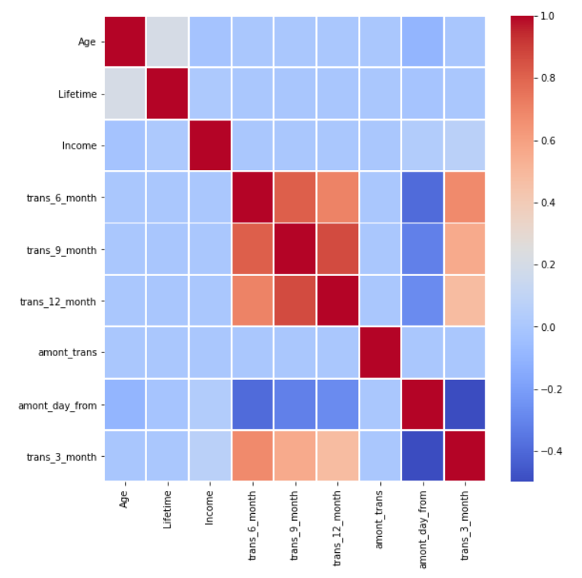
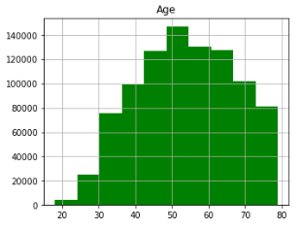
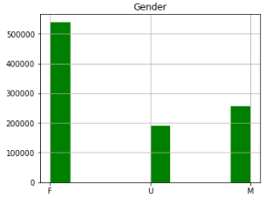
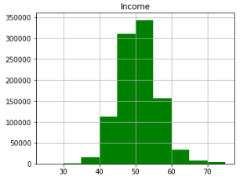
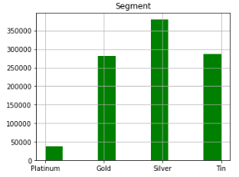
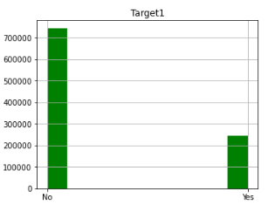
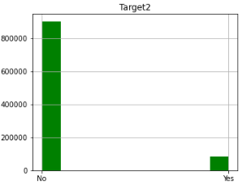
Обоснование проекта
Обработка данных и подготовка витрины
Модели отклика
Формирование предложения
Финансовое обоснование
Визуализация данных

Slide 12
Обоснование проекта
Обработка данных и подготовка витрины
Модели отклика
Формирование предложения
Финансовое обоснование
Подготовка финальной витрины
Заполнение пропусков
Пропущенные значения в Lifetime и Age заменены на среднее по каждой переменной
Данные полные
Проверка корректности данных
Проверка правильности сбора данных по переменным trans_3_month, trans_6_month, trans_9_month и trans_12_month
Ошибок не обнаружено
Отбор переменных
Расчет IV, удаление незначимых переменных
Удаление коррелированных переменных по количеству транзакций и переменной District
Остались только значимые переменные
Кодировка данных
Кодирование данных с помощью One Hot Encoding, удаление переменных, содержащих значения Unknown
Датасет test
Поэтапное выполнение аналогичных шагов для выборки test
Получение витрины данных, готовых для работы с моделями

Slide 13
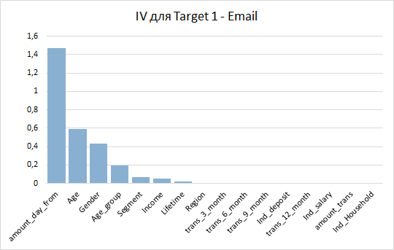
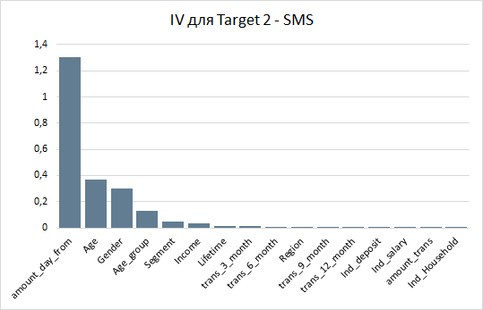
Обоснование проекта
Обработка данных и подготовка витрины
Модели отклика
Формирование предложения
Финансовое обоснование
Расчёт Information Value и преобразование WOE
Оставляем переменные ID, Age, Age_group, Region, Lifetime, Income, Segmet, amount_day_from, Gender, Target1 и Target2

Slide 14
Модели отклика

Slide 15




Обоснование проекта
Обработка данных и подготовка витрины
Модели отклика
Формирование предложения
Финансовое обоснование
Выбор лучшей модели
Подбор гиперпараметров
Построение моделей
Предобработка данных

Slide 16






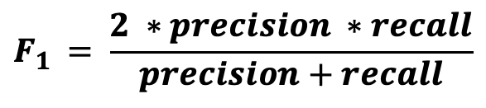
Обоснование проекта
Обработка данных и подготовка витрины
Модели отклика
Формирование предложения
Финансовое обоснование
Модели классификации
Линейный классификатор
Дерево решений
(DecisionTreeClassifier)
Случайный лес (RandomForestClassifier)
Градиентный бустинг (XGBClassifier)
Метрики качества
$$ROC−AUC$$
$$F_{1 }= \frac{2 ∗precision ∗recall}{precision+recall}$$

Slide 17
Обоснование проекта
Обработка данных и подготовка витрины
Модели отклика
Формирование предложения
Финансовое обоснование
Сравнение моделей после подбора гиперпараметров (email)
 | Linear Classification | Decision Tree | Random Forest | XGBoost
ROC-AUC for train | 0.8186 | 0.9028 | 0.9999* | 0.9408
ROC-AUC for test | 0.8205 | 0.8966 | 0.9398 | 0.9327
F1 for train | 0.4664 | 0.6774 | 0.9999* | 0.7642
F1 for test | 0.4693 | 0.6700 | 0.7751 | 0.7729
* RandomForest имеет чуть лучшие значения метрик на тесте, однако на трейне качество почти 100%, что говорит о переобучении модели (модель подстраивается под трейновый датасет), поэтому возьмем XGBoost, у которого качество тоже высокое.

Slide 18
Обоснование проекта
Обработка данных и подготовка витрины
Модели отклика
Формирование предложения
Финансовое обоснование
Сравнение моделей после подбора гиперпараметров (sms)
 | Linear Classification | Decision Tree | Random Forest | XGBoost
ROC-AUC for train | 0.7464 | 0.9694 | 0.9999 | 0.9929
ROC-AUC for test | 0.7479 | 0.9639 | 0.9490 | 0.9813
F1 for train | 0.0 | 0.6699 | 0.9999 | 0.8586
F1 for test | 0.0 | 0.6522 | 0.5591 | 0.8327

Slide 19
Формирование предложения

Slide 20




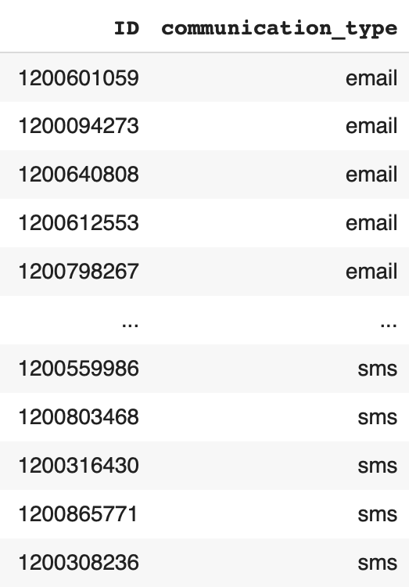
Обоснование проекта
Обработка данных и подготовка витрины
Модели отклика
Формирование предложения
Финансовое обоснование
Функциональное описание
Клиент загружает базу данных, задает гиперпараметры (бюджет копании, конверсию, стоимость коммуникации, ограничения на коммуникацию)
Модель обучается на исторических данных и применяется к реальным данным, рассчитывается вероятность отклика клиентов на каждый тип коммуникации с учетом конверсии
На выходе клиенту выдается список клиентов (ID) с типом коммуникации для каждого клиента

Slide 21
Обоснование проекта
Обработка данных и подготовка витрины
Модели отклика
Формирование предложения
Финансовое обоснование
Выполняемые задачи
1
Определяет вероятность отклика клиента на каждый тип коммуникации (sms, email)
2
Находит самый оптимальный вариант коммуникации для заданных ограничений

Slide 22




Обоснование проекта
Обработка данных и подготовка витрины
Модели отклика
Формирование предложения
Финансовое обоснование
Гиперпараметры (параметры, изменяемые пользователем)
Бюджет, выделяемый на коммуникацию
Ограничения коммуникации (в % для каждого типа)
Конверсия для каждого типа коммуникации
Стоимость каждого типа коммуникации

Slide 23
Обоснование проекта
Обработка данных и подготовка витрины
Модели отклика
Формирование предложения
Финансовое обоснование
Ограничения предложения
1
Работа только с двумя типами коммуникации
2
Работа только с данными компаний банковской отрасли (подобными скоринговому примеру)
3
Необходимость совпадения признаков данных с признаками исторических данных, на которых обучается модель

Slide 24
Финансовое обоснование

Slide 25
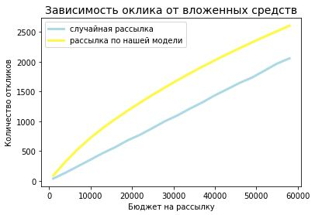
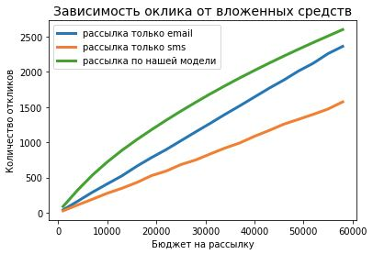
Обоснование проекта
Обработка данных и подготовка витрины
Модели отклика
Формирование предложения
Финансовое обоснование
Сравнение используемого алгоритма с упрощенными моделями

Slide 26
Обоснование проекта
Обработка данных и подготовка витрины
Модели отклика
Формирование предложения
Финансовое обоснование
Расчет прибыльности компании

Slide 27
Спасибо за внимание!

